Slide 1
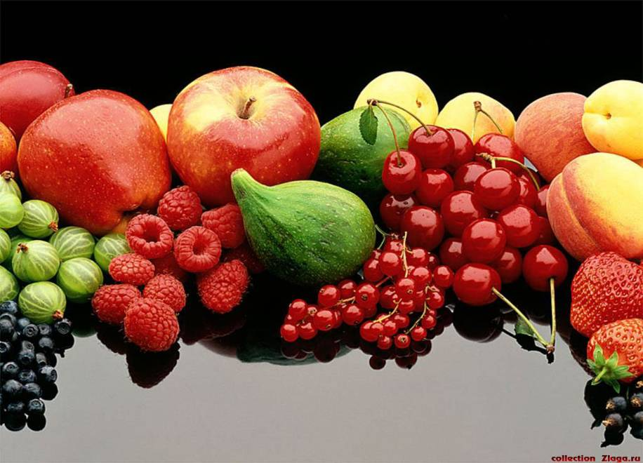
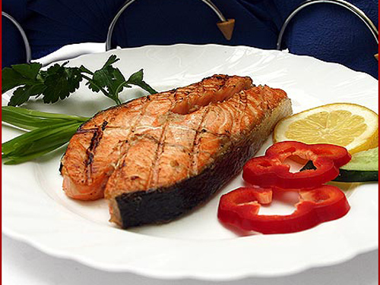
Расходы на питание и составление меню

Slide 2

Цель: научить обучающихся правильно и рационально расходовать средства на питание.

Slide 3
Вопросы для повторения пройденного материала:
- Что означает слово «экономика»?
- Что такое бюджет семьи, и каким он бывает?
- Что означает понятие «дефицит бюджета», и как он скажется на жизни семьи?
- Какие вы знаете обязательные платежи, и как можно сэкономить на этих тратах?

Slide 4
Питание – самая большая статья в бюджете семьи. Она составляет примерно 45% от семейного бюджета.
Питание должно быть рациональным (регулярным, разнообразным, определенного качества и количества).

Slide 5
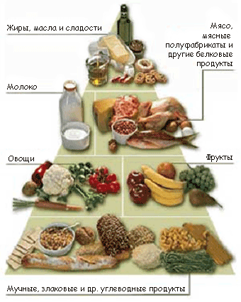
Требования к рациональному питанию.
Воздержанность.
Сбалансированность питания по калорийности продуктов, соотношению пищевых веществ, микроэлементов, витаминов.

Slide 6

Рациональные нормы потребления продуктов питания
Наименование продуктов | Норма, кг в год | Норма, кг в месяц | Норма, кг в день
Мясо и мясные продукты | 78
Молоко и молочные продукты | 406
Рыба и рыбопродукты | 18,5
Картофель | 110
Фрукты и ягоды | 91
Хлебные продукты | 115
Яйца, шт | 263
Сахар | 37
Овощи и бахчевые | 130

Slide 7
Пищевая ценность продуктов.
Энергетическая ценность продуктов питания измеряется калориями:
Так, 1 г жиров составляет в среднем 9,3 калории,
1 г белков или углеводов в среднем 4,1 калории.

Slide 8



Потребности человека:
Физический труд – 4500-5000 калорий
Умственный труд – 3000 калорий
Девушки 14-17лет - 2600 калорий

Slide 9
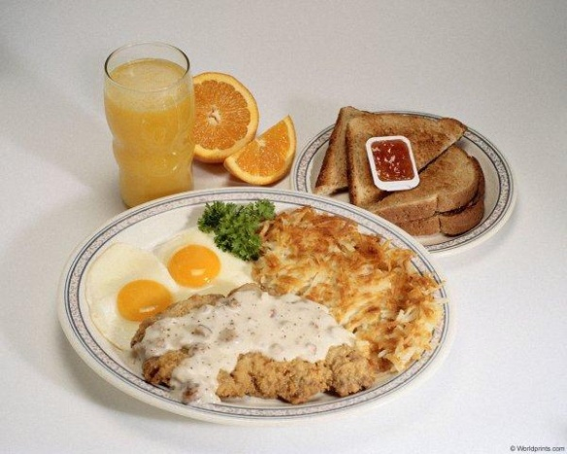
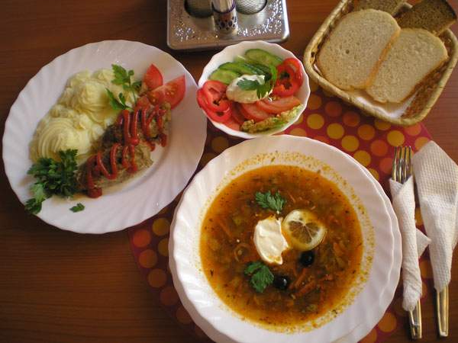
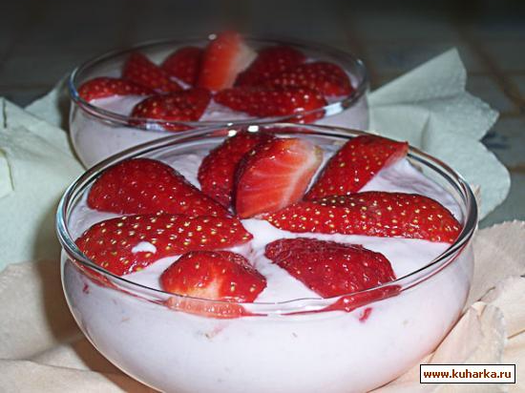
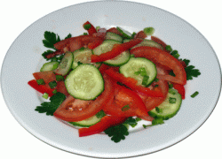
Меню составляют на день, неделю, месяц.
Меню разрабатываю с учетом:
Завтрак – 30%
Обед – 40%
Полдник – 15%
Ужин – 15%
Всей дневной нормы калорийности.

Slide 10
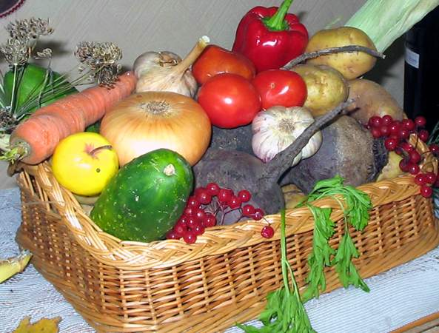
Расходы на питание.
Основные правила экономии на питании
1. Питайтесь сезонными продуктами.

Slide 11
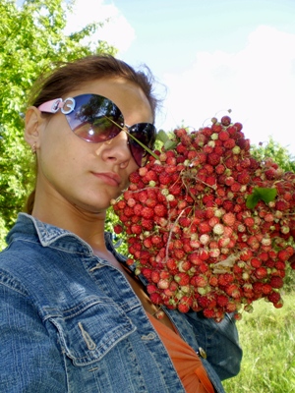

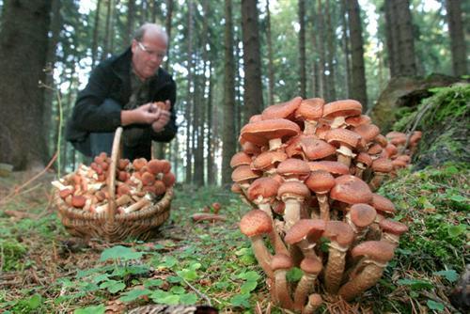
2. Отдыхайте на природе с пользой.

Slide 12
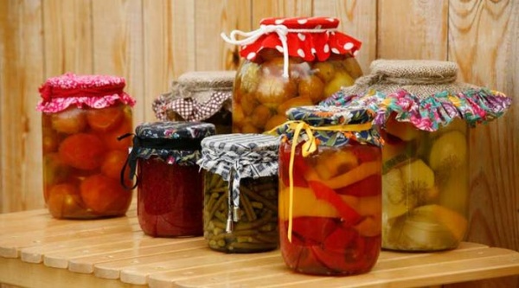
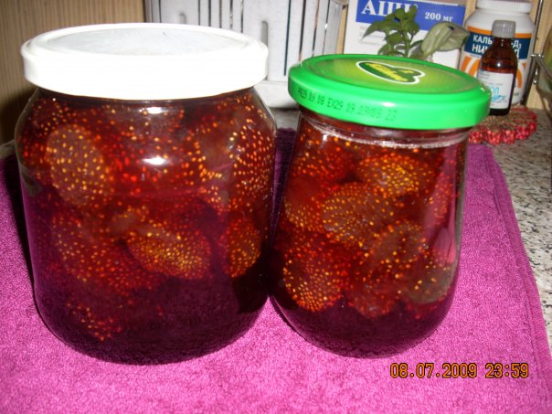
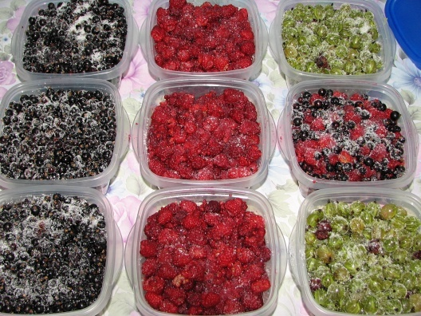
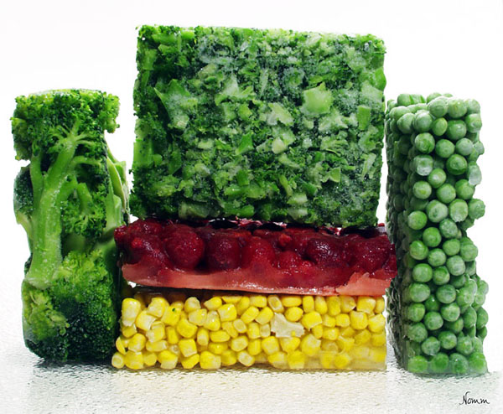
3. Делайте домашние заготовки.

Slide 13
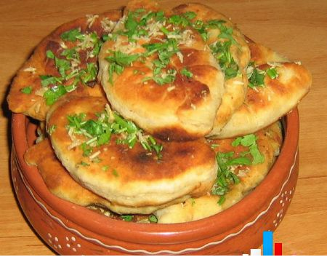
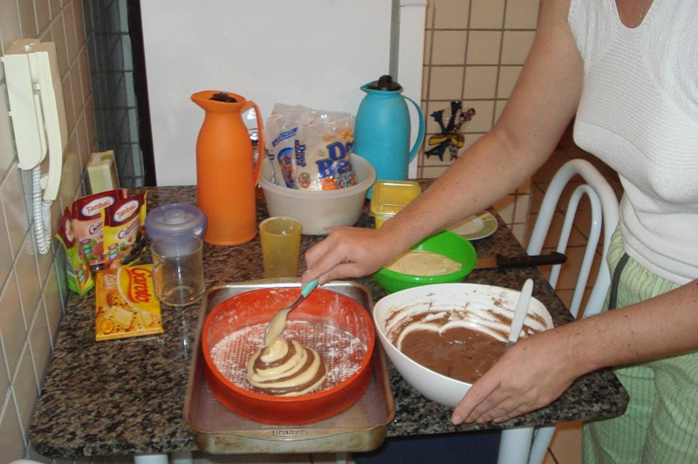
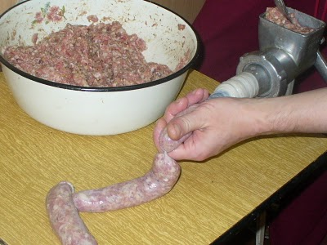
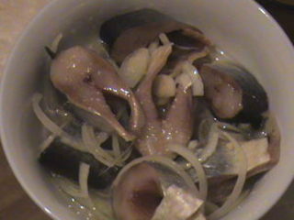
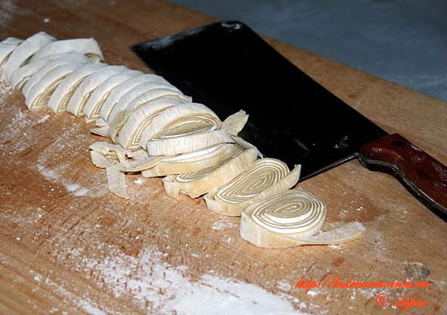
4. Готовьте дома все то, что можно приготовить.

Slide 14
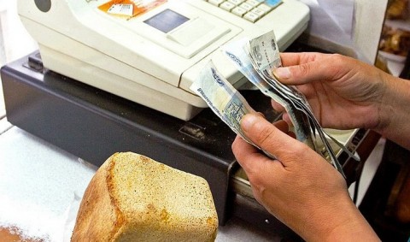
5. Изучайте и сопоставляйте цены.

Slide 15
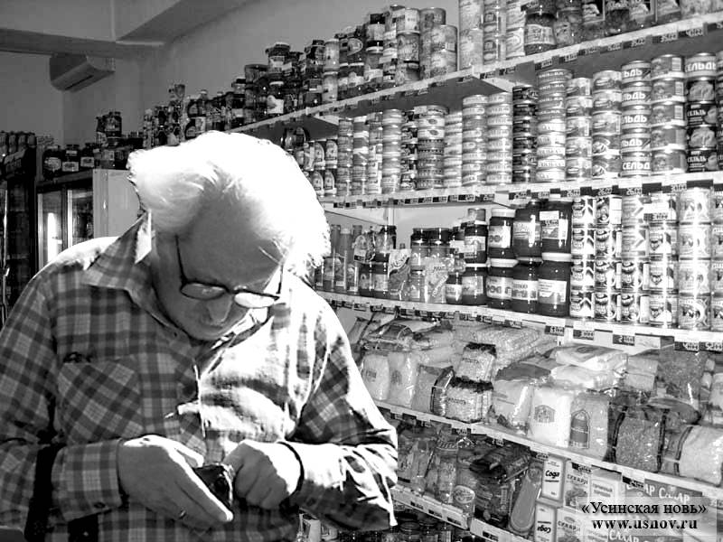


6. Экономьте на скидках и мелком опте.

Slide 16
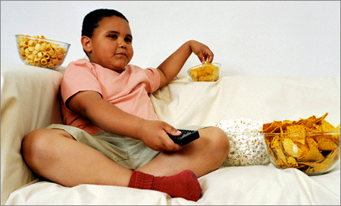
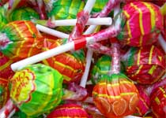


7. Ешьте меньше.

Slide 17
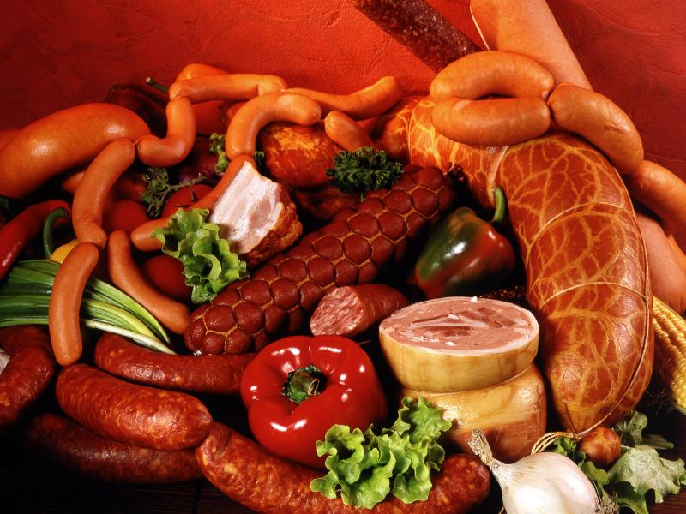
Полезные и вредные продукты
Продукты которые можно исключить из рациона.
1. Колбасы, сосиски, сардельки, ветчина.

Slide 18
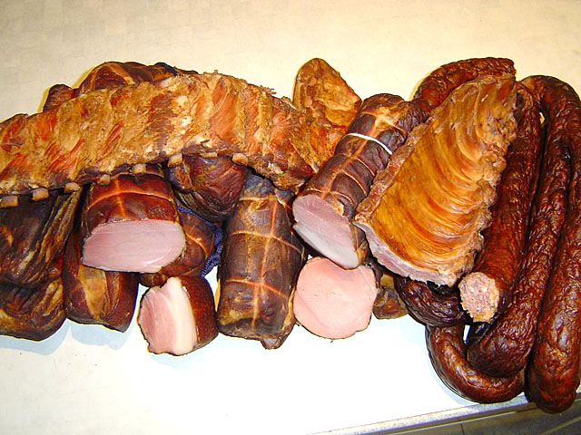
2. Копчёности

Slide 19
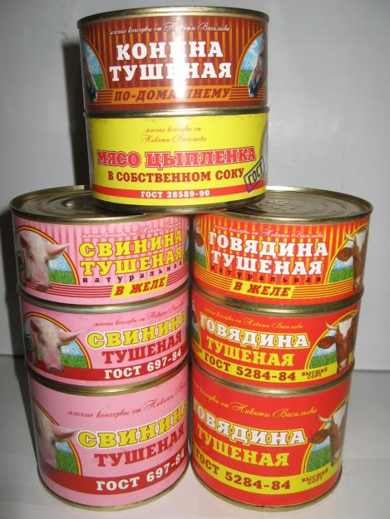
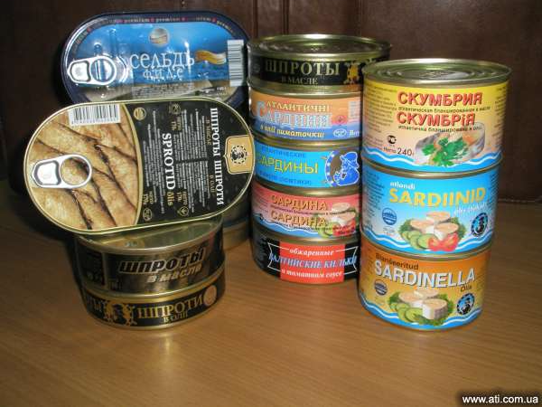
3. Консервы

Slide 20
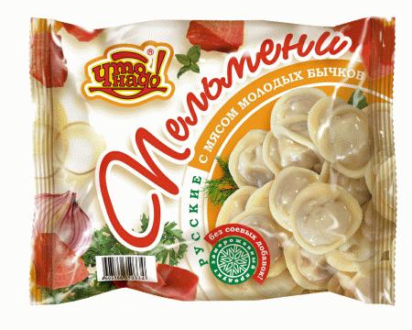
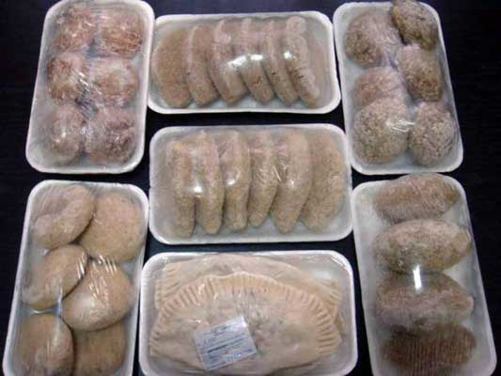
4. Полуфабрикаты

Slide 21
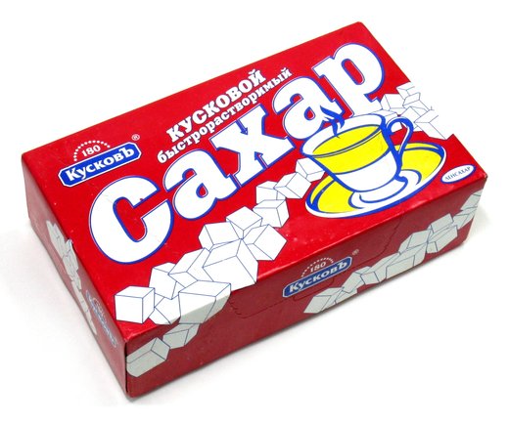
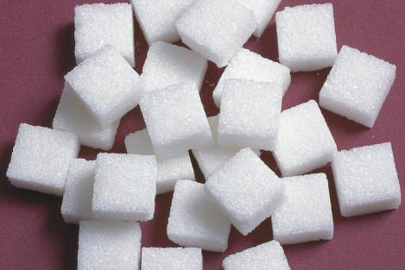
5. Сахар-рафинад

Slide 22
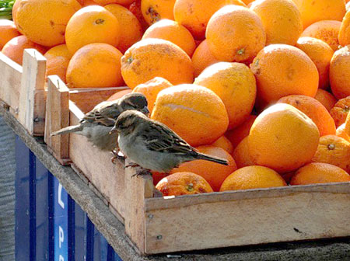
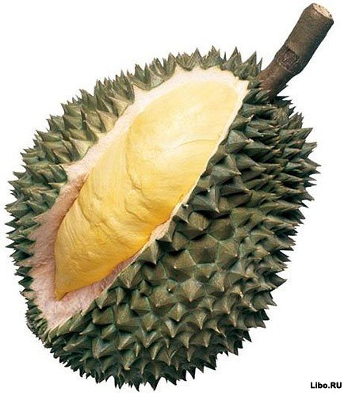
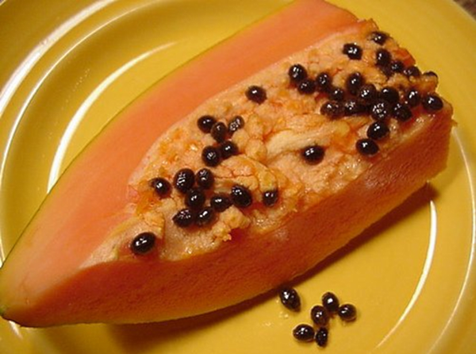
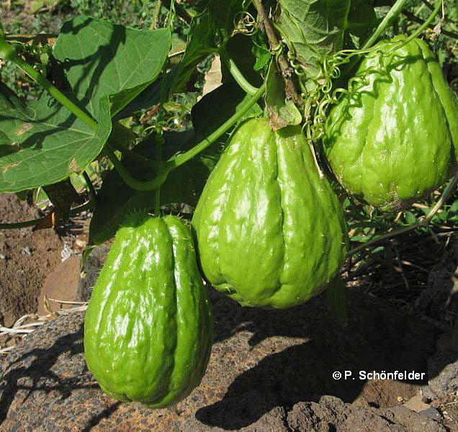
6. Привозные овощи и фрукты

Slide 23
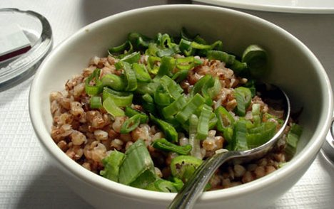
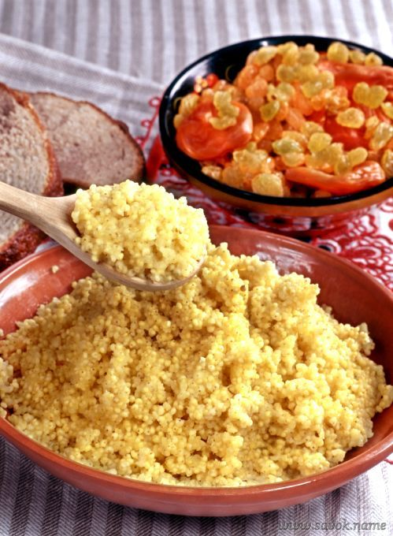
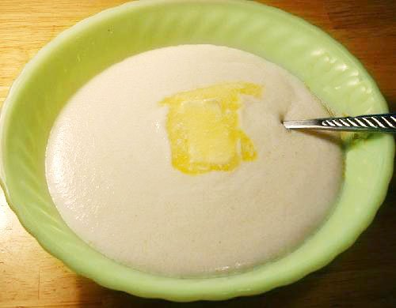
Недорогие продукты, полезные для здоровья:
1. Каши

Slide 24
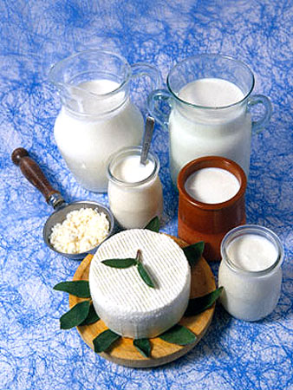

2. Молочные и
кисломолочные продукты.

Slide 25
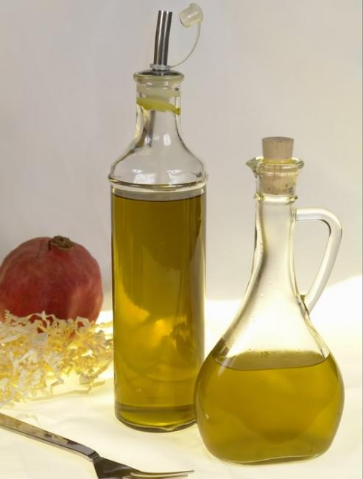
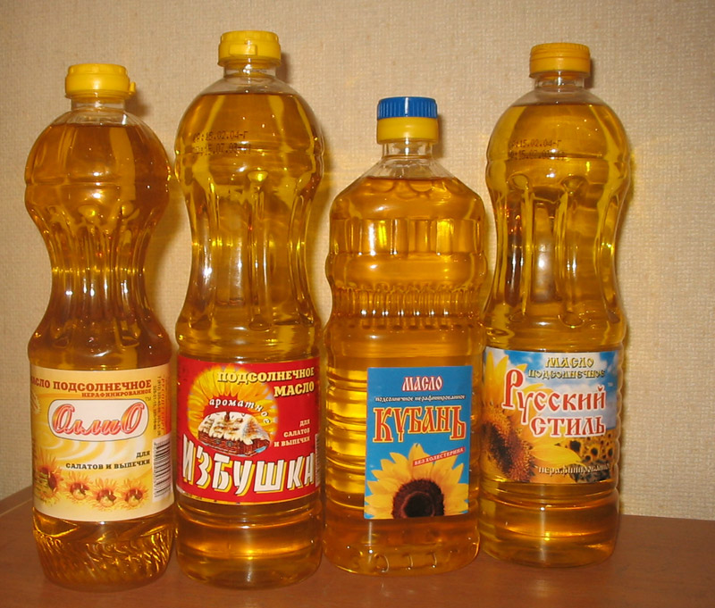
3. Растительное масло

Slide 26
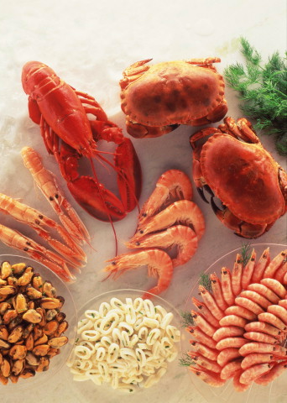
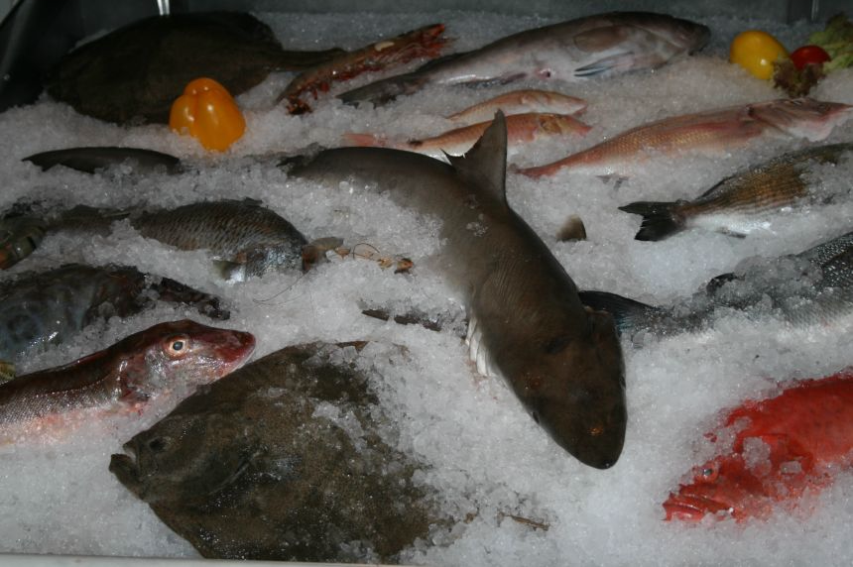
4. Рыба и морепродукты.

Slide 27
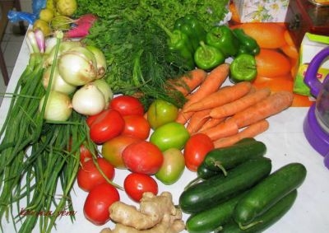
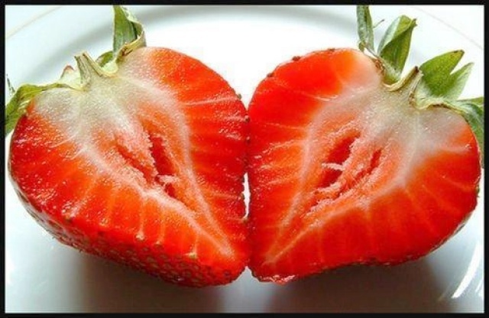
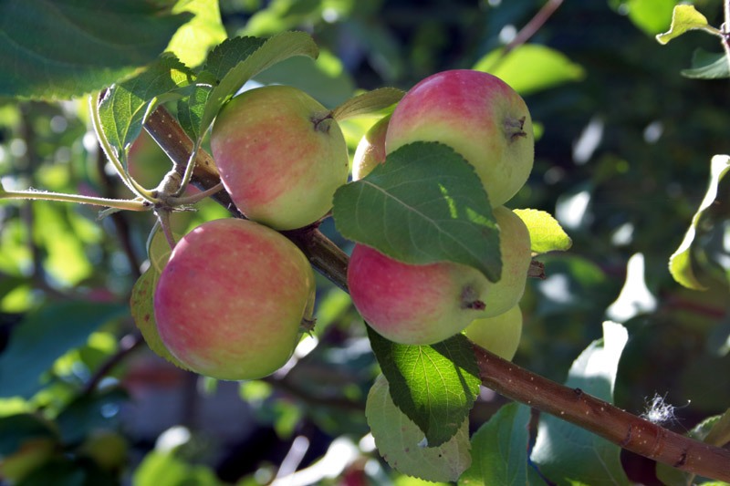
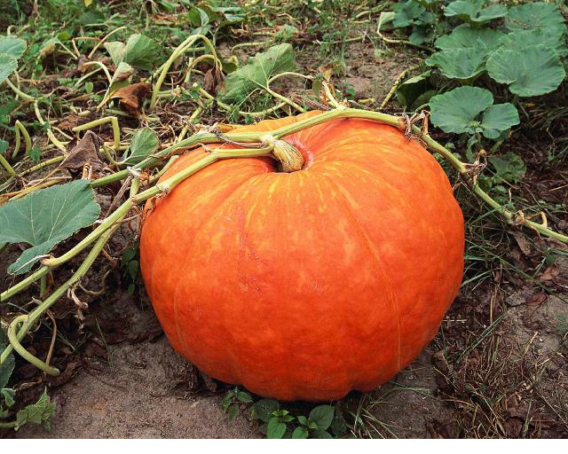
5. Овощи и фрукты вашей полосы

Slide 28
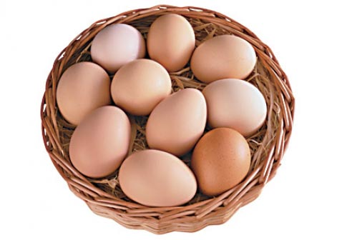
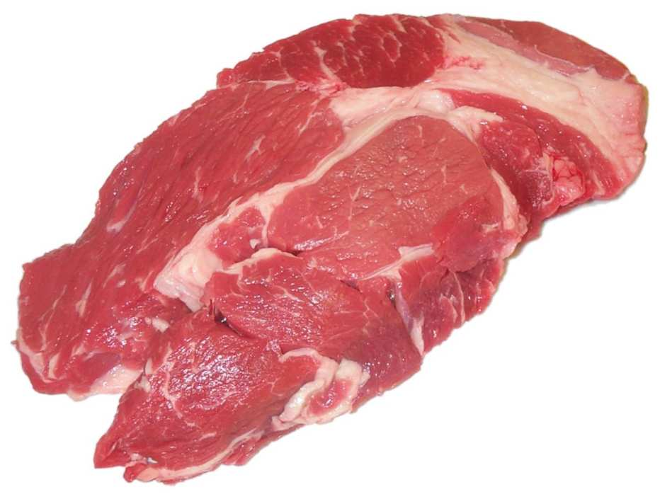
6. Яйца
7. Мясо

Slide 29
Вопросы для закрепления:
Назовите основные принципы рационального питания?
Зачем необходим учет потребления продуктов питания?
Назовите несколько правил, следуя которым можно экономить на питании.
Какие продукты можно исключить из рациона, а какие нельзя?
Для чего необходимо составление меню?

Slide 30
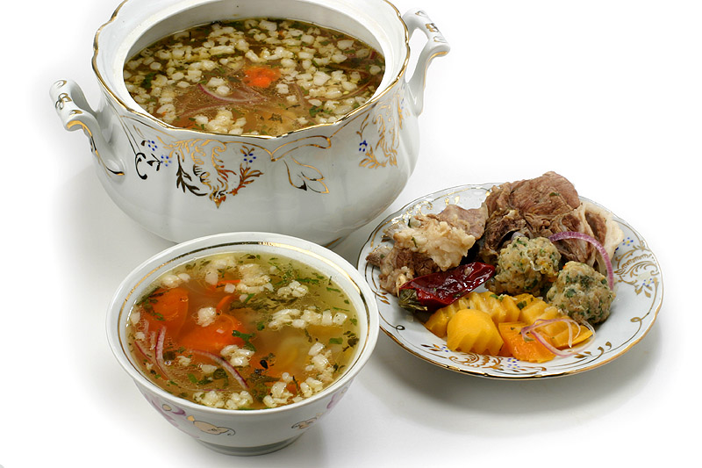
Практическая работа:
Составьте меню семьи на один день,
определите энергетическую ценность и стоимость блюд.

Slide 31

Домашнее задание:
Составьте меню семьи на неделю, определите энергетическую ценность и стоимость перечисленных блюд.

